Slide 1
«Кубики историй» или сторителлинг как средство развития связной речи детей c ОВЗ»
Кондратьева Нина Васильевна
МАОУ СОШ № 5 СП «Солнышко»

Slide 2
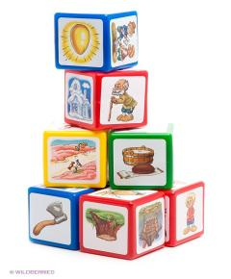
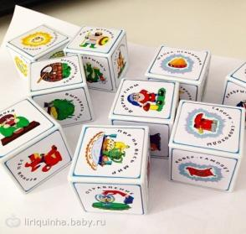
«Не только интеллектуальное развитие ребенка, но и формирование его характера,
эмоций и личности, в целом, находится
в непосредственной зависимости от речи»
Выготский Л. С.
«РАССКАЗЫВАЯ
ИСТОРИИ,
МЫ ИЗМЕНЯЕМ
НАШУ ЖИЗНЬ»
Марк Твен

Slide 3
Сторителлинг – педагогическая техника, выстроенная в применении историй с конкретной структурой и интересным героем, которая направлена на разрешение педагогических вопросов
воспитания, развития и обучения.
Термин «сторителлинг» возник от английского слова storytelling и в переводе означает «рассказывание историй, способ передачи информации и нахождение смыслов через рассказывание историй». Однако, в русском языке этому термину имеется весьма хороший синоним – «сказительство», подразумевая под собой исполнение сказаний, искусство увлекательного рассказа.

Slide 4
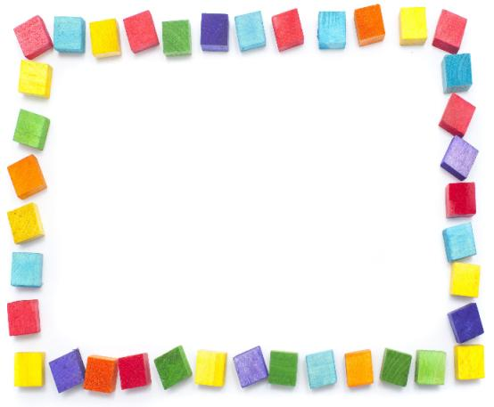
Цель сторителлинга:
стимулирование и развитие умений
к сочинительству и речевому творчеству.
Для этого педагогу необходимо захватить внимание детей с начала повествования и удерживать его в течение всей истории, вызвать симпатию к герою,
донести основную мысль истории

Slide 5
Задачи:
развивать все компоненты устной речи, способности к повествованию, придумыванию;
развивать грамматически правильную речь;
формировать умение работать в паре, в коллективе; воспитывать желание дружественного общения, побуждать каждого ребенка участвовать в создании общей истории;
наглядно мотивировать поступки героев;
развивать творческое мышление, воображение;
способствовать раскрытию талантов и самовыражению;
учить умственному восприятию и переработке информации.

Slide 6
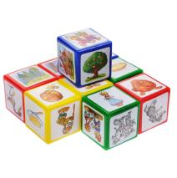
Как использовать сторителлинг
в образовательной деятельности:
Нужно рассказывать так, чтобы дети верили, что история интересна самому рассказчику
Историю нужно сделать «живучей»
История должна быть убедительной, правдивой
История должна быть трансформирующей
Важно учитывать психологические и организационные моменты
Педагог должен сам верить в правдоподобность развязки

Slide 7
Какие возможности даёт сторителлинг
* разнообразить образовательную деятельность с детьми
* заинтересовать каждого ребёнка в происходящем действии
* использовать сторителлинг в проектной деятельности
* обогащать устную речь дошкольников
* облегчить процесс запоминания сюжета

Slide 8
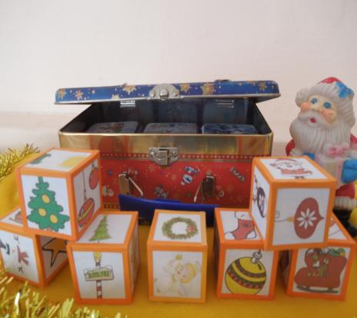
Новогодний сундучок с кубиками

Slide 9
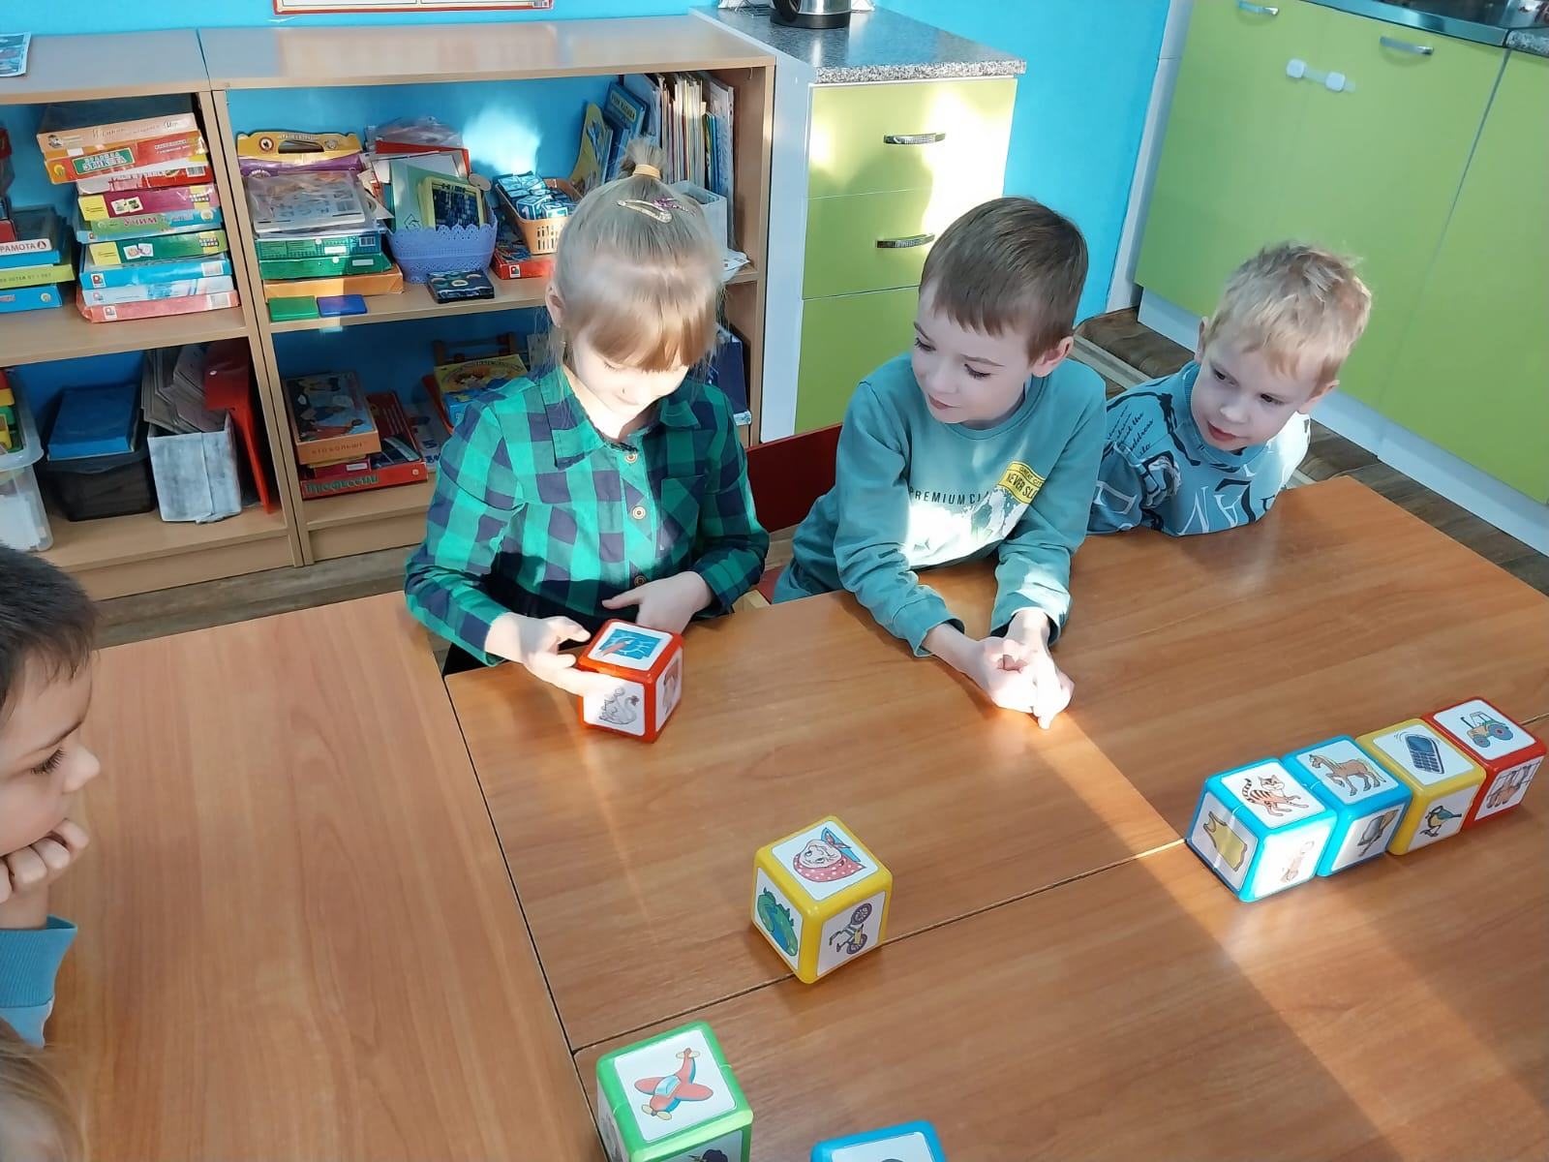
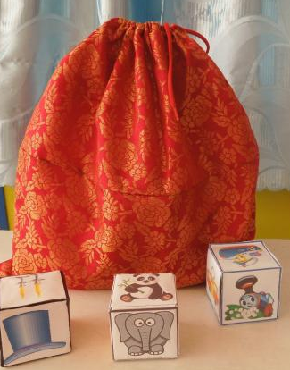
Волшебный мешочек

Slide 10
«Кубики историй» - настоящий праздник воображения!
Ведь сочинять истории не только полезно, но и очень увлекательно!

Slide 11
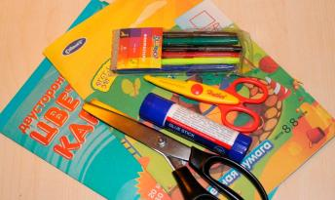
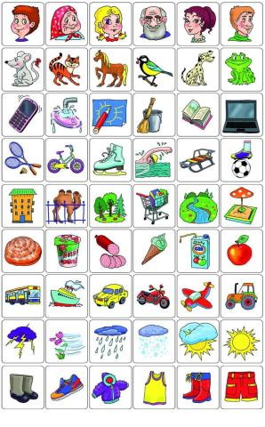
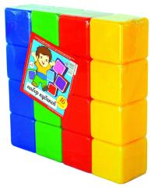
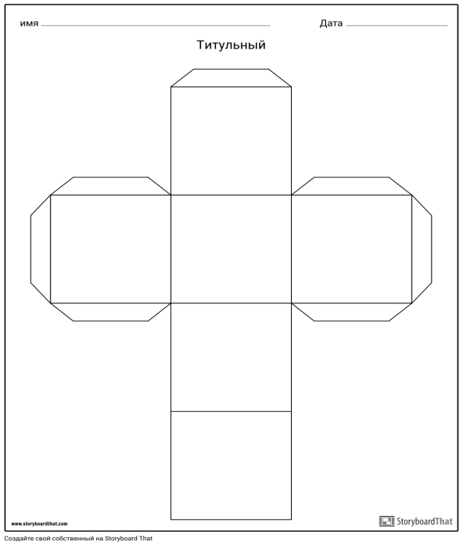
Для изготовления «кубиков историй» нам понадобилось:

Slide 12
Техника сторителлинг, которая лежит
в основе игры «Кубики историй», способствует развитию связной речи, мышления, памяти , воображению, развивая логику. Каждый ребёнок рассказывает свои истории, опираясь на свой жизненный опыт, наделяя героев своими эмоциями, чувствами , страхами.

Slide 13
Наиболее важные моменты при создании истории
Учитывать возрастные особенности детей, в том числе интеллектуальный, эмоциональный, физический и духовный уровень развития.
В истории должен быть определенный персонаж или герой.
У каждого из героев должны быть особенные черты характера, которые будут отображаться в изложенных событиях.
Основной персонаж непременно должен вызывать симпатию.
История должна вызывать чувства эмпатии представленным персонажам, представляя себя на их месте.

Slide 14
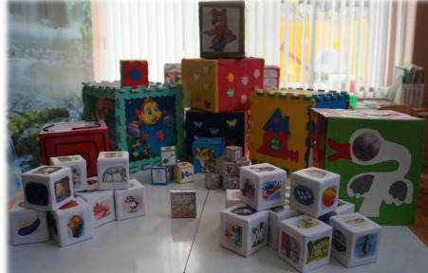
Принцип хороших историй
Простота
Неожиданность
Конкретность
Реалистичность
Эмоциональность

Slide 15
Структура техники сторителлинг
Вступление: вызвать у слушателя интерес и увлечь его, должно зацепить их внимание и удерживать его.
Развитие события: эта часть дает возможность основательнее проникнуть в проблему или конфликт, о котором рассказывается в вступлении
Кульминация: когда напряжение доходит до апогея и обстановка начинает выглядеть нестерпимой, появляется разрешение поставленной проблемы. Тайна раскрыта. В конечном итоге находится решение, и этот ответ, как правило, совсем не тот, которого мы ожидали.
Заключение: должно быть краткое заключение, которое подытоживает рассказ одним предложением. Как в басне - мораль

Slide 16
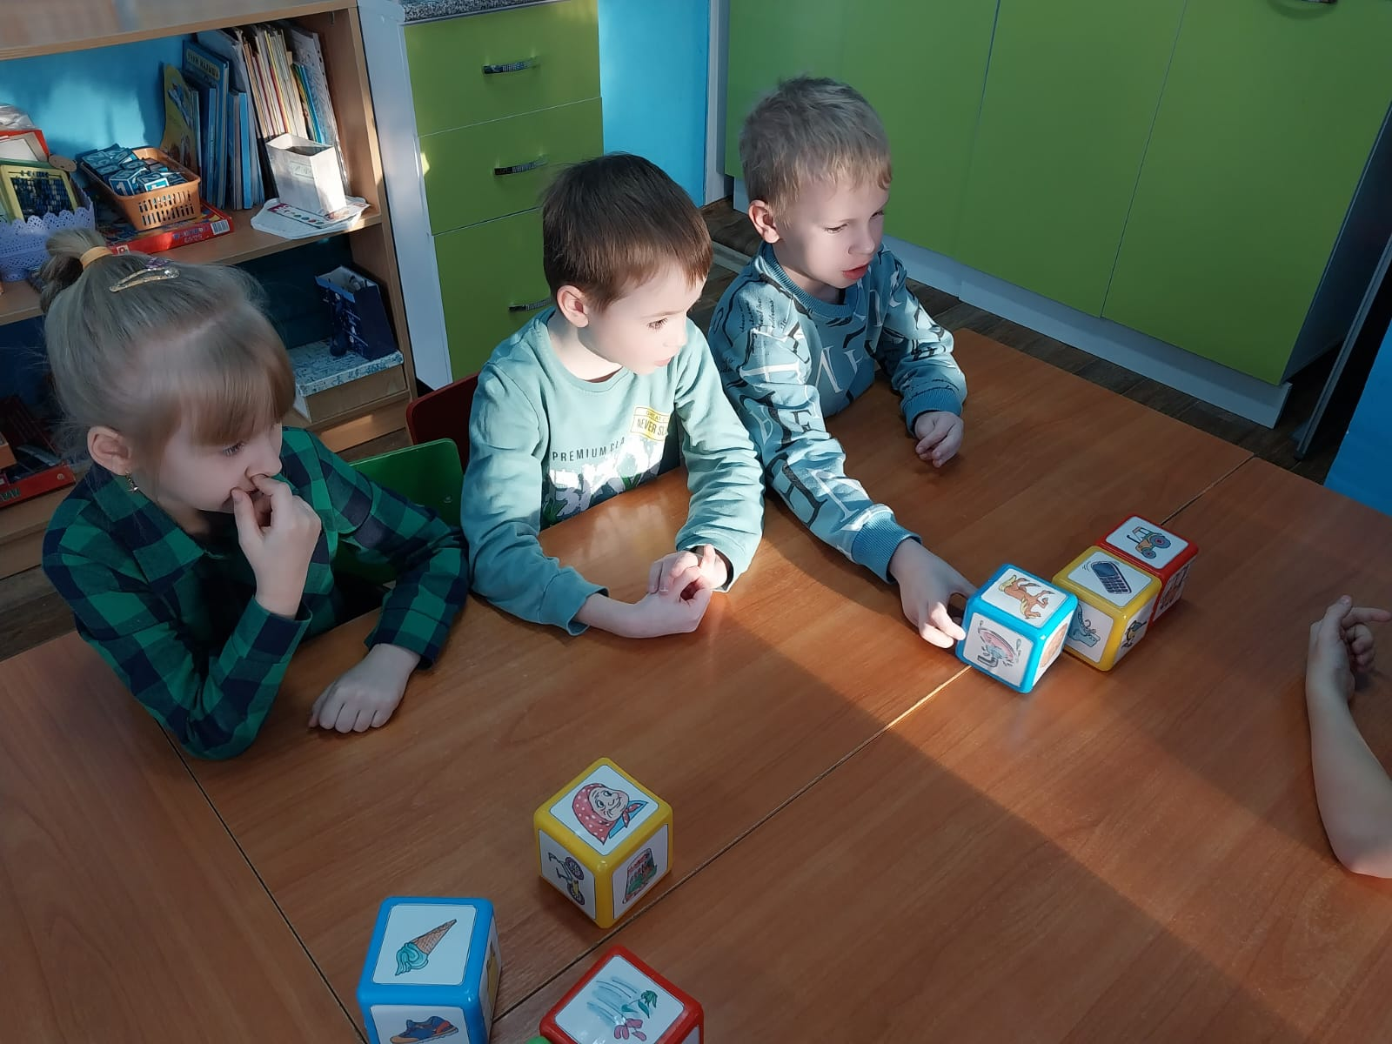
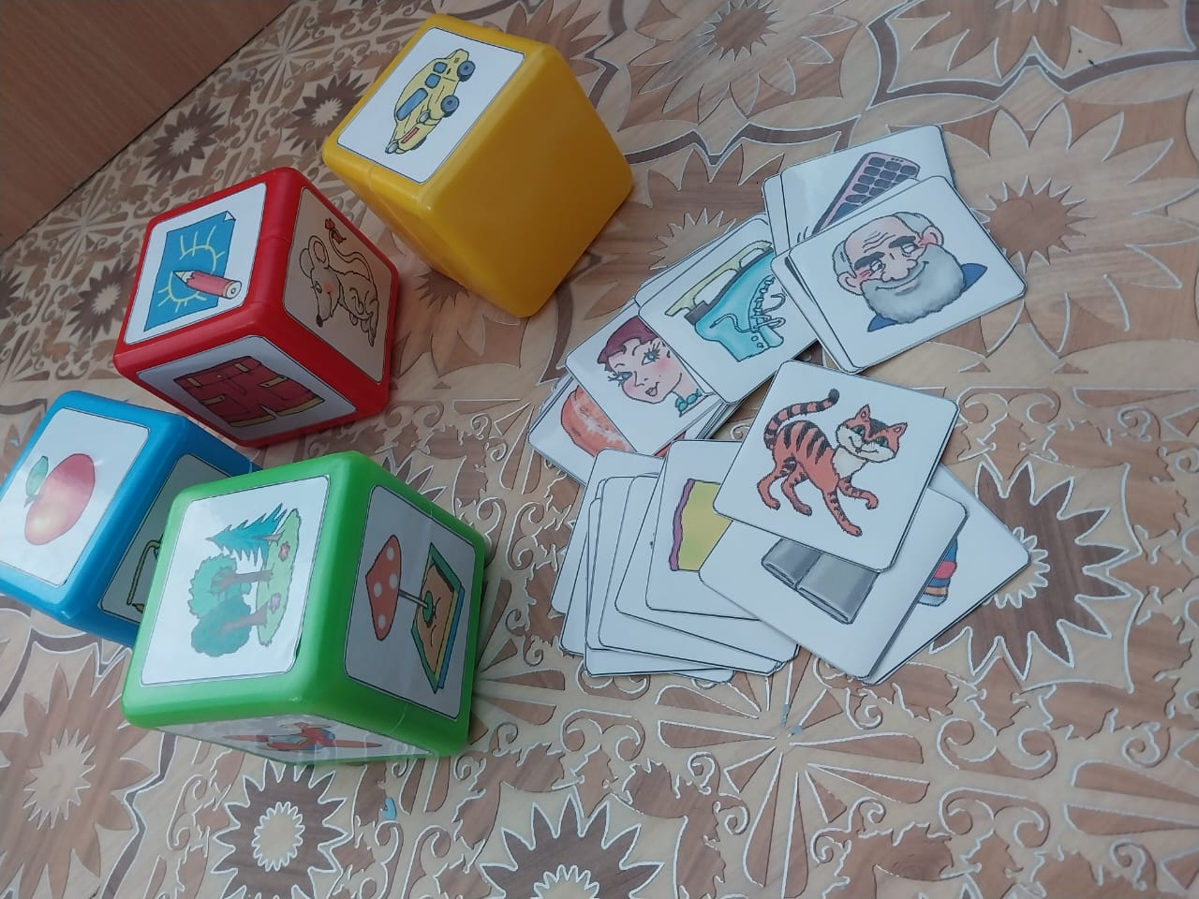
Историей может стать всё, что угодно. Можно рассказать существующую, а можно придумать свою собственную.
Можно проводить занятия, как индивидуальные, так и групповые и подгрупповые по совместному сочинению историй, выстраиванию рассказов по иллюстрациям. Например, составить совместную историю, как ходили в библиотеку, музей. Начинает историю взрослый, а продолжает ребёнок и передаёт эстафету следующему.

Slide 17
Наборы кубиков историй
следующих типов:
- набор, где каждый из кубиков содержит картинки только одной категории
(на одном изображены только волшебные предметы, на другом - сказочные герои, на третьем - погодные явления и др.)

Slide 18
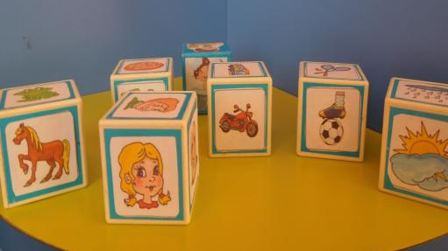
Разноплановые кубики, на гранях которых нанесены изображения из разных категорий

Slide 19
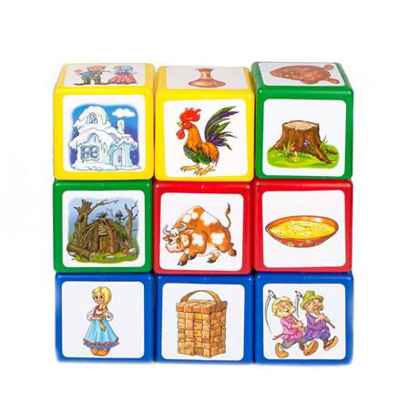
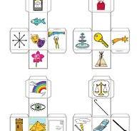
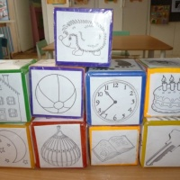

Slide 20
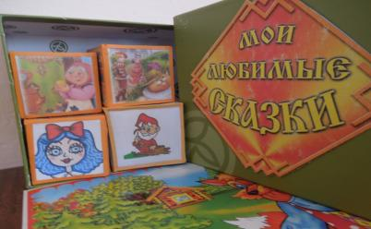
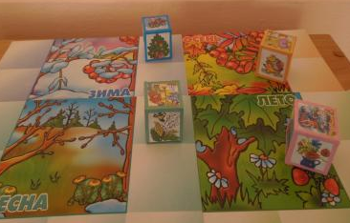
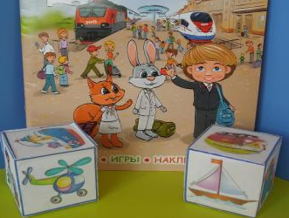
Тематические кубики
(например, по темам «Транспорт», «Времена года», «Сказки» и т.д.)

Slide 21
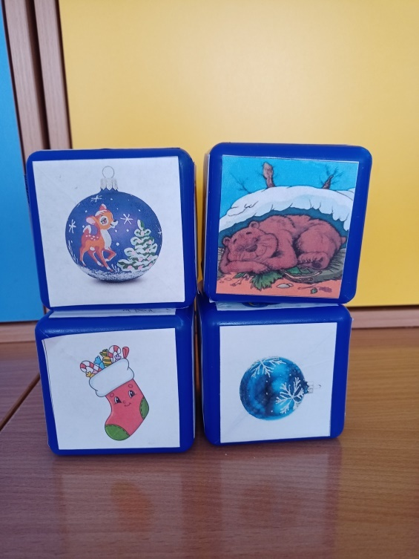
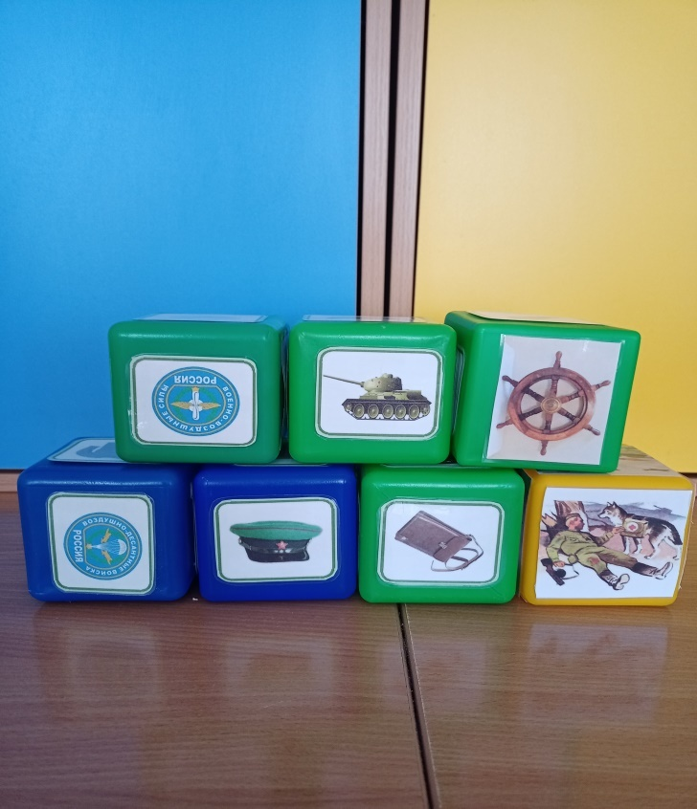
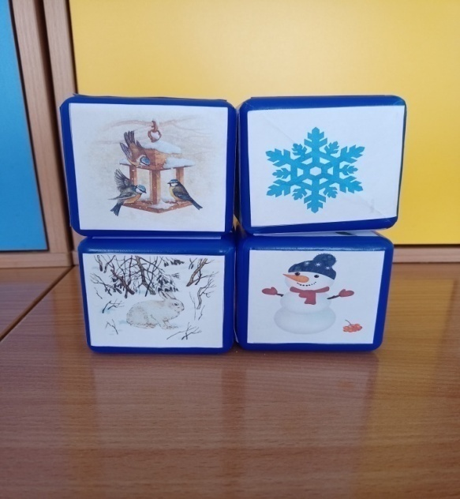
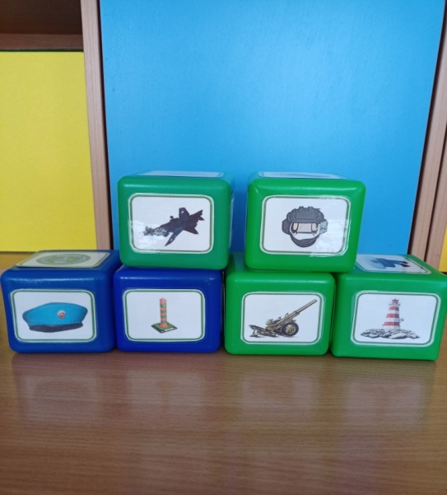
Тематические кубики
«Наша Армия»
«Новогодние приключения»

Slide 22
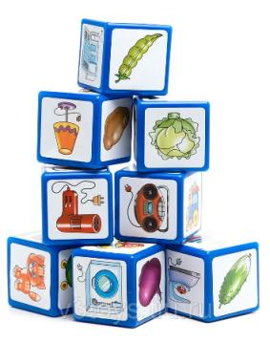
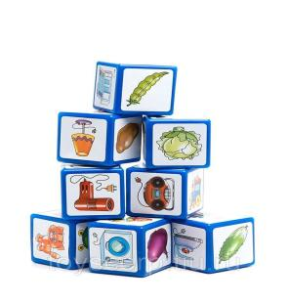
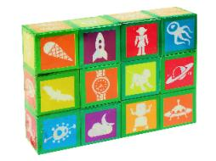
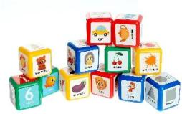
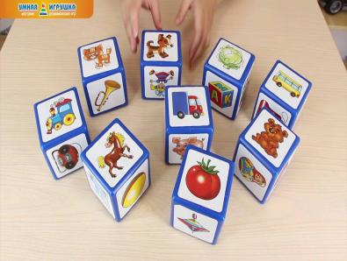
Нетрадиционная техника сторителлинга с использованием игры «Кубики историй»
Суть игры в том, что вы бросаете кубики на стол и начинаете историю со слов «Однажды…» или «Давным-давно…», «Хочу рассказать, как я…», «Я сегодня шла в детский сад и увидела…», «Когда-то…», нанизывая на нить повествования все изображения, которые выпали на верхних гранях кубиков, начиная с того, который первым привлёк ваше внимание.

Slide 23
Правила игры:
Договориться, кто начинает первым, кто продолжает, кто заканчивает.
Первый игрок достаёт из «волшебного мешочка» кубик, бросает его в зависимости от выпавшего изображения начинает рассказывать историю.
Последующие игроки совершают такое же действие и продолжают историю,
не теряя нить повествования.

Slide 24
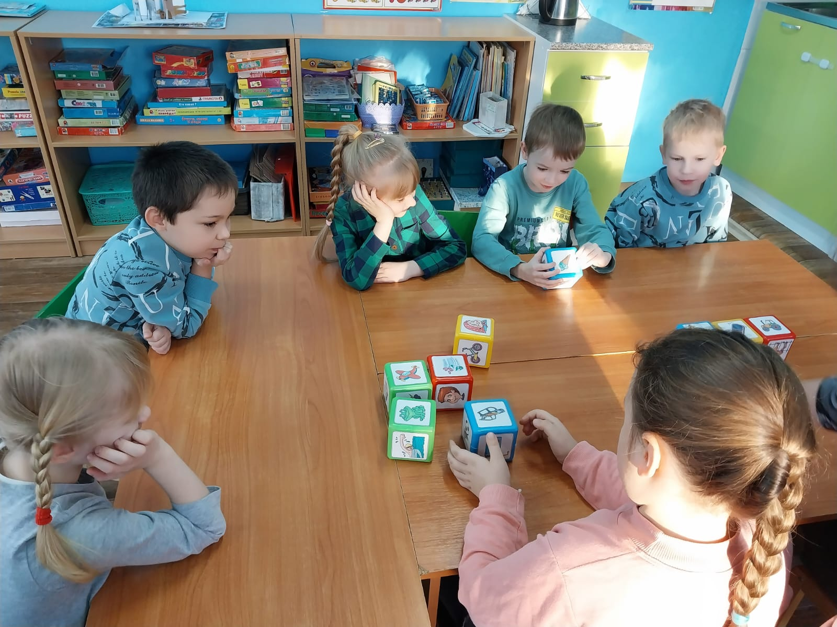

Slide 25
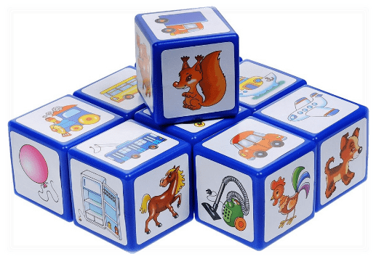
Варианты игр: «Кубики историй» (классический) Подбираются красочные предметные и сюжетные картинки, на 9-ти кубиков (или иное количество кубиков).
Игра для одного ребенка: бросить 9 кубиков на стол, разделить их на 3 части – начало истории, середина и развязка. Начинать историю с каких-нибудь слов типа «Однажды…» или «Давным-давно…» и пр., нанизывая на нить повествования все символы, которые выпали на верхних гранях кубиков, начиная с того, который первым привлек ваше внимание. Опираясь на кубики, ребёнок рассказывает историю.
Игра для трёх детей: бросить все 9 кубиков на стол, разделить их на 3 части – начало истории, середина и развязка. Один ребёнок начинает рассказывать, опираясь на первые 3 кубика, остальные продолжают.
Когда играет больше трёх человек – кубики кидают по очереди и продолжают друг за другом историю.
Воспитатель может начать историю, а дети будут продолжать её рассказывать, бросая кубики. Таким образом, дети плавно переходят от одной картинки к другой и сочиняют необычные истории. Если записывать ход сюжета, может выйдет интересная история.

Slide 26
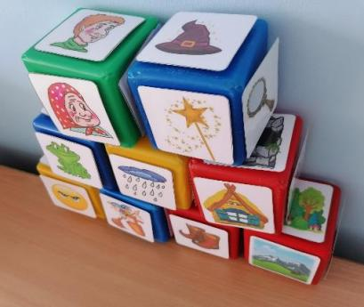
Вариант игры «Кубики Сказочника (Сказка на новый лад)»
Подбираются красочные предметные и сюжетные картинки, на 9-ти кубиков (или иное количество кубиков). Каждый кубик имеет свою тему: герой, злодей (отрицательный герой), жилище, эмоции, действие, предмет, пейзаж, погода, животное и др. Кубики могут быть «стационарные», картинки на которых не меняются, а могут быть «мобильные», картинки на которых можно менять. Игра рассчитана для детей среднего возраста.
Ход игры: В начале игры называется сказка по которой пойдёт сюжет. Сказка должна соответствовать возрасту детей, быть хорошо известна. Например, сказка «Красная шапочка». Как принято в сказках, начинается она с зачина: «Жили-были...», «В одном волшебном…», «В некотором царстве, в некотором государстве…»
1 раз бросается кубик – определяется какой герой будет заменять в сказке «Красную шапочку» (например Гномик.)
2 раз где жил Гномик (К.Ш.) (например, выпадет в замке)
3 раз какой был у него характер (например, грустный).
И так далее по сюжету рассказывается сказка, каждый раз бросается кубик. Сначала задачу можно упростить, так как не у всех детей в достаточной степени развиты коммуникативные способности. Поэтому сначала составлять истории можно по очереди так: первый кубик бросает ребенок, а следующий-воспитатель и т. д. Таким образом, взрослый сможет направлять и корректировать сюжетную линию в нужном направлении. В заключении концовка сказки: «Вот и сказочке конец, а кто слушал молодец!», «Стали они жить-поживать, да добра наживать» …

Slide 27
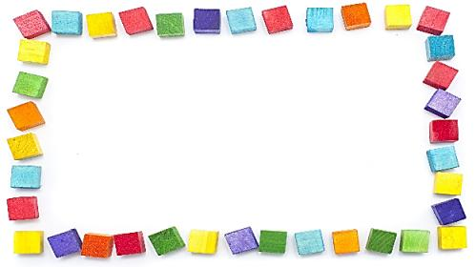
Варианты игр:
«Кубики учёных»
Ребенок бросает первый кубик и называет животное, изображение которого выпало. Затем, подбирает на втором кубике изображение, ориентируясь по мнемосхеме («Как называется домик животного?»). Второй «ученый» по жёлтым кубикам рассказывает середину истории, а третий «ученый» с помощью зеленых кубиков заканчивает рассказ.
«Короткая история»
Необходимо сочинить максимально короткое грамматически правильное предложение, связав все выпавшие картинки, даже если оно будет нелогичным и смешным
«Кубик-помощник»
Для расширения словаря – игрок бросает кубик, на грани куба выпадает изображение какого-либо предмета, игрок рассказывает, что это за предмет, называет слово, если затрудняется, педагог оказывает помощь.
«Стишки в кубике»
На кубике изображены картинки из детских стихов, игрок должен угадать из какого стихотворения картинка и рассказать его.
«Парочки»
Необходимо подобрать к предметам (цветок) признаки (пришелец) получится «неземной красоты цветок».

Slide 28
Игровое упражнение «Школа фантазеров»
Образцы незаконченных предложений
- Если бы у меня была волшебная палочка, то я бы…
- Если бы я однажды попал в школу волшебников, то…
- Если бы я превратился в птицу и умел летать…
- Если бы животные и птицы умели разговаривать…
- Однажды я увидел необычный сон…

Slide 29
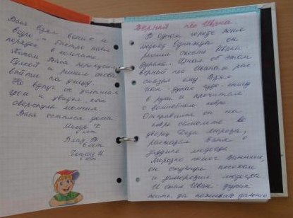
Каждый раз история получается новая, удивительная, неповторимая. Странички с записанным ходом необычных историй мы стали собирать в книжку. Так и появилась у нас книга «Необычные истории в кубиках», дети с удовольствием добавляют на странички свои рисунки или вырезанные картинки.

Slide 30
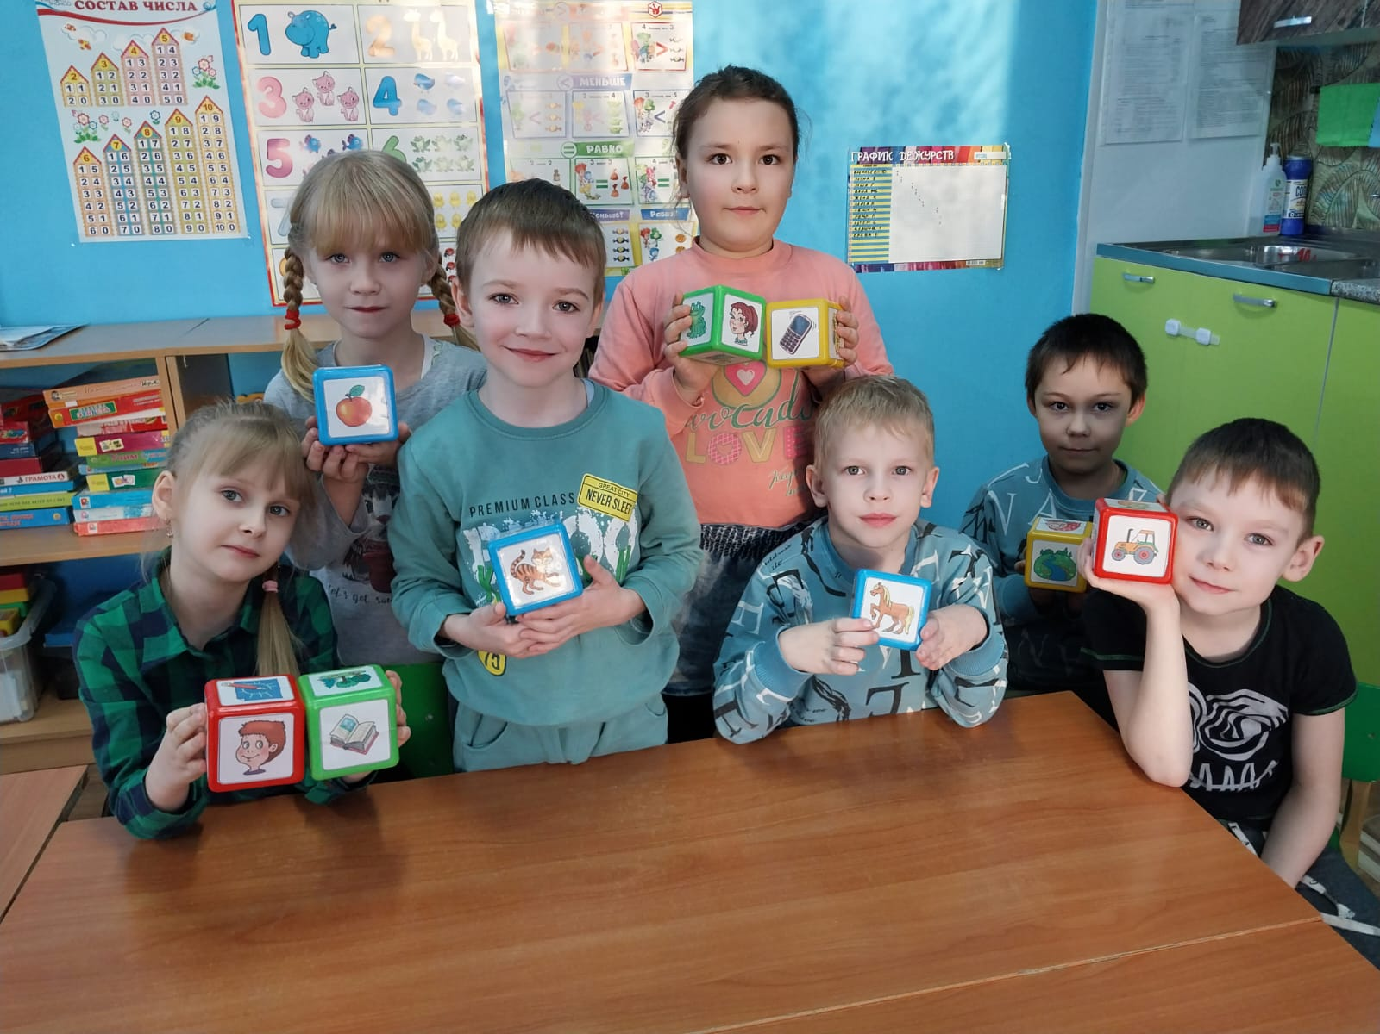
Спасибо за внимание!

